Slide 1
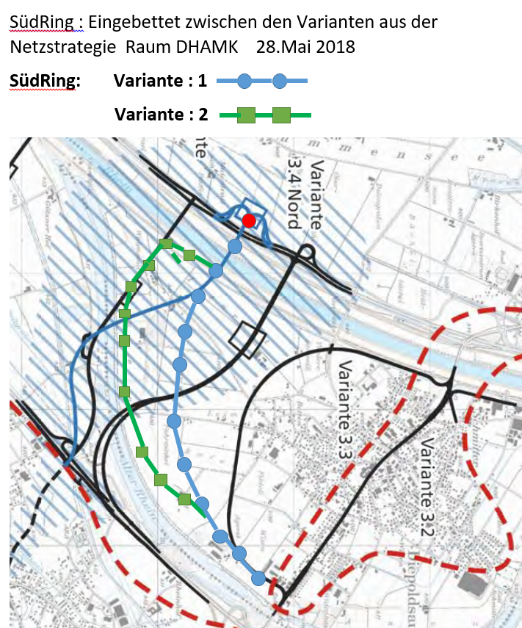

Vision :Diepoldsau ohne Durchgangsverkehr
Schritt 2: SüdRing bewerten
Ausgangslage
Netzstrategie Raum DHAMK
Ausgabe 28. Mai 2018
Kopie an :
Gemeinderat Diepoldsau 6. Nov. 2018
Kompletter Ausdruck incl. Anhang u. Gegenüberstellung zu:
Netzstrategie Raum DHAMK, Mobilitätsstrategie St.Galler Rheintal, Agglo Program AP4
KartenmateriaL:Quelle: Bundesamt für Landestopografie swisstopo). Geoadmin.ch

Slide 2
Aufgaben der Netzstrategie Raum DHAMK
(1) Wie kann das Siedlungsgebiet von Diepoldsau möglichst entlastet werden, ohne dabei die Gemeinden im mittleren Rheintal zusätzlich zu belasten, und wie können gleichzeitig übergeordnete verkehrliche Effekte entsprechend gelenkt werden?
(2) Wie können die verkehrsintensiven Nutzungen und Betriebsgebiete optimal an das übergeordnete Netz angeschlossen werden?
– Makroebene: Optimale Lenkung des Verkehrs auf die Autobahn (v.a. A14) unter
Einbezug des geplanten neuen Anschlusses L45
– Mikroebene: Kapazität und Leistungsfähigkeit der Anschlüsse
(3) Wie kann die LKW-Abfertigung mittelfristig bis zur Realisierung „Autobahnverbindung“ optimiert ……(Lös. Var. Z od. CP aus MobIR)

Slide 3
1.Privileg
Diepoldsau , kann es aus eigener Kraft schaffen, sich vom Durchgangsverkehr zu befreien. (Dank seiner spez. Lage)
Ist wichtigste Voraussetzung um öV und Langsamverkehr auszubauen
Knoten Schrägseilbrücke entlasten
Verkehrsregime ändern ;Lärmbelastung stark red.
Verkehr 2030 : 1/3 von heutiger Prognose , dann alles «hausgemacht»
Diepoldsau kann eigenständig mit Kanton verhandeln. SüdRing nur auf Diepoldsauer Grund

Slide 4
2.Autobahnanschluss / Güter-Zollabfertigung
Agglo Rheintal :Zukunftsbild 28.Jan. 2018
1. ohne Südliche Autobahnverbindung (aus Netzstrategie übernommen)
2. Ohne Zollabfertigung im Mittelrheintal (aus Netzstrategie übernommen)
Mobilitätsstrategie St.Galler Rheintal 5.5.2017
1.Falls keine Autobahnverbindung kommen würde, ist eine Umfahrung Diepoldsau als Fortsetzung der Rietstrasse angedacht… siehe S.84
2.…internationalen Strassengüterverkehr auf das Zollamt in St. Margrethen zu reduzieren
…..Richtung Schweiz besteht die Zollabfertigung in Wolfurt siehe S.85
Deckungsgleiche Aussagen in dem Bericht Netzstrategie
Siehe Seite 43, 44, 46 (ASTRA /Asfinag)
L45 wird gebaut
Massnahmenkonzept 1 (MK1) : öV Befreiungsschlag nicht zur Diskussion
Varianten mit diesen Forderungen wird nicht mehr weiter eingegangen

Slide 5
3. Autom. Verkehrszählungen Kantonsstrassen SG 2016
116 Zählstellen
Diepoldsau Schrägseil-Rheinbrücke im Tagesmittel – Wert: Rang 5 im Kanton
(2017 keine Zählung möglich,Brückensanierung)
Ohne 3 Autobahnzubringer:
Schrägseilbrücke : Rang 2
Kanton St.Gallen
Verkehrszählstelle | Jahresmittel | Höchster Jahrestag
Schmerikon A53 Uznaberg von und nach Schmerikon | 27'851 | 35901
St.Gallen Unterer Graben von und nach Blumenbergplatz | 23'607 | 29649
Wagen A53 Erlen von und nach Schmerikon | 22'923 | 29305
Jona Umfahrung A53 von und nach Rüti | 22'452 | 29009
Diepoldsau : Rheinbrücke Von und nach Widnau | 21114 | 27764
Diepoldsau : Zollamt H‘ems Von und nach Widnau | 11037 | 17662

Slide 6
4. SüdRing /Netzstrategie
Bemerkungen siehe Netzstrategiebericht
SüdRing: Neue Varianten 1 +2 oberirdisch , Kanton/Gemeinde für Planung, Realisierung zuständig
A13/A14 Zusammenschluss Asfinag :Keine hochrangige Bedeutung Astra: Nationalstrasse kein Planungsauftrag
3.4. Nord Grundwassersituation lässt ein Bau nicht zu
3.3. Grundwassersituation lässt ein Bau nicht zu
3.4 Süd: Hohenems/ Altach nicht in der Lage Stellung zu beziehen / Anschluss an SüdRing verhandelbar Zoll hat andere Prioritäten ( Wolfurt,St.Margr.)
3.2 Grundwassersituation lässt ein Bau nicht zu
Umleitung auf SüdRing
Ohne Ringstrasse: Diepoldsau kann nur Abwarten (> 30 Jahre) und Durchgangsverkehr dulden

Slide 7
5.Lösungsansatz: Vision SüdRingstrasse
Ohne Durchgangverkehr in Diepoldsau
Umfahrungsstrasse ab Diepoldsau Zoll Hohenems-Rheinquerung-
Verkehr aufgliedern
alles auf Diepoldsauer Grundfläche
Umsetzung eines neuen Verkehrsregimes als Voraussetzung für die Durchgansverkehrs Reduktion um 60 % und
Voraussetzung für die Kostenübernahme durch den Kanton
Bau Umfahrungsstrasse ohne Verkehrs-Behinderung (rasche Umsetzung)

Slide 8
6.Grundsätze
7 Grundsätze für mehr Lebensqualität.
1. Sämtlicher Verkehr aus Richtung Hohenems wird ab Zoll auf den Südring umgeleitet .
2. In Richtung Oesterreich sämtlicher Verkehr auf Südring umgeleitet.
Für öV, Velo und Fussgänger bleibt Hohenemser Zoll übergang geöffnet
3. Grenzübergang Schmitter wird für sämtlichen PW/LKW- erkehr gesperrt.
(Velo/ Landwirtschaft /öV gestattet)

Slide 9
4. Südring wird als Schnellstrasse (80 kmh) mit Abstellstreifen
ausgebaut.
Keine Ein/Ausfahrten. Ausnahme Werksbetriebe
5. LKW ohne Endziel in Diepoldsau werden auf Südring geleitet .
6.Obergiessen-Rheinbrücke (Rietbrücke) für LKW gesperrt.
7. Diepoldsau muss sein Verkehrsprobleme selber lösen. arauf zu warten, dass Vorarlberg unsere Probleme löst, ist Illusion.
Zur Erklärung:
Wer z.B. von Diepoldsau nach Heerbugg fährt und retour, für den ändert sich mit dem Südring nichts.
Wer z.B. von Diepoldsau nach St.Gallen/Buchs und retour fährt, für den ändert sich mit dem Südring nichts.
Wer nach Österreich fährt, wird auf den Südring umgeleitet, auch bei der Rückfahrt.

Slide 10
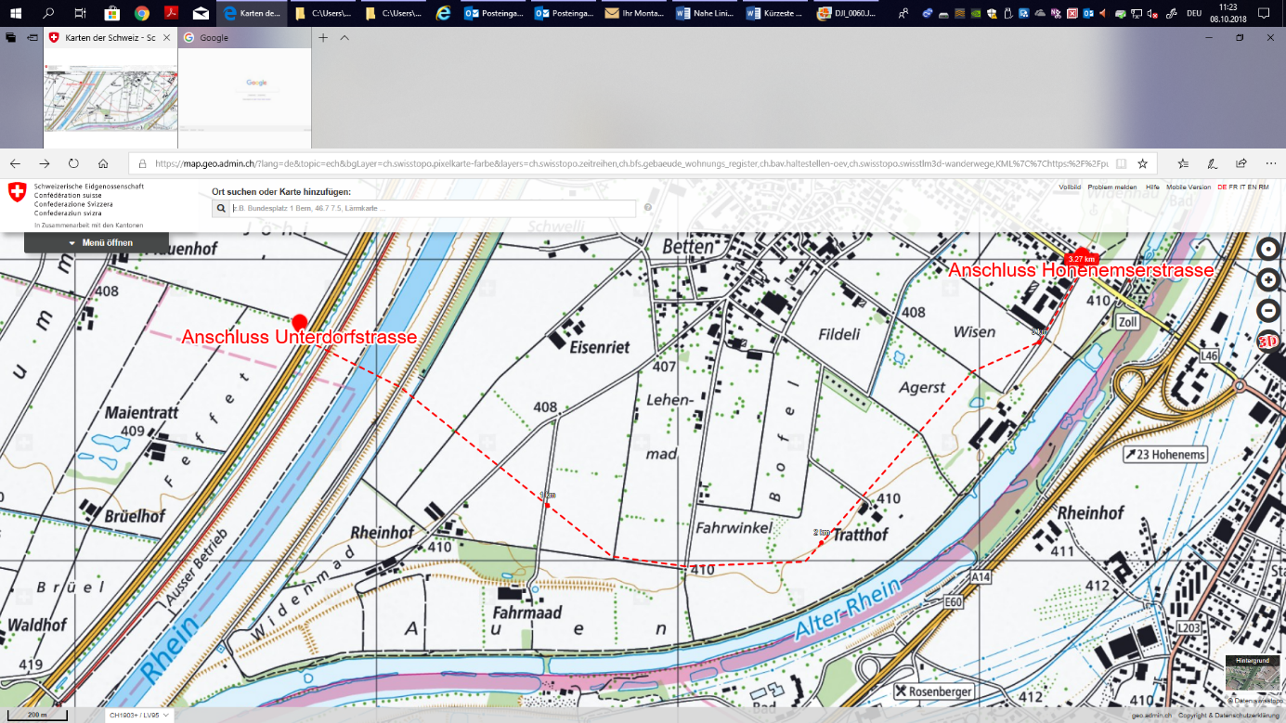
7. Lösungsansatz : SüdRing
7.1 Var. 1 Strassenführung : SüdRing Diepoldsau 3.25 km incl. Brücke
SüdRing Var.1 übernimmt von Var. 3.3 Strassenführung ab Zoll Hohenems
SüdRing Var. 1übernimmt von Var.3.4 Nord Anschluss an Verb.Strasse Diepoldsau – Kriessern , dazwischen oberirdisch geführte Strassenlinie
Vorteil: Wald /Hecken werden umfahren , kürzeste Strecke 3.25 km
Nachteil : Grosse Trennwirkung durch Strasse, Erdwale 4m li/re aufgeschüttet , Flächenbedarf je nach Lärmschutz grösser als Var.2

Slide 11
7.2 Strassenverlauf Längsschnitt Var.1 Wal: 4m Höhe
Hohenemserstrasse
Grüner Rheindamm
OK Lärmschutzwal/Wand
Gewachsener Boden OK
OK Werkstrasse

Slide 12
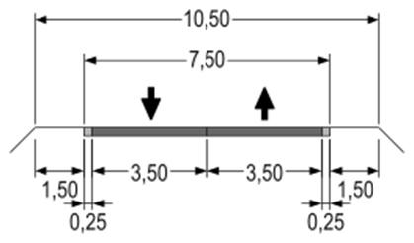
7.3 Strassenquerschnitt Var.1 / Oberirdische Strassenführung
4.00 m |  |  |  |  |  |  |  |  |  | 4.00 m
Flächenbedarf : 3250 m x 21,30 m = 692 25 m2 = 6,92 ha
1m
21.30 m

Slide 13
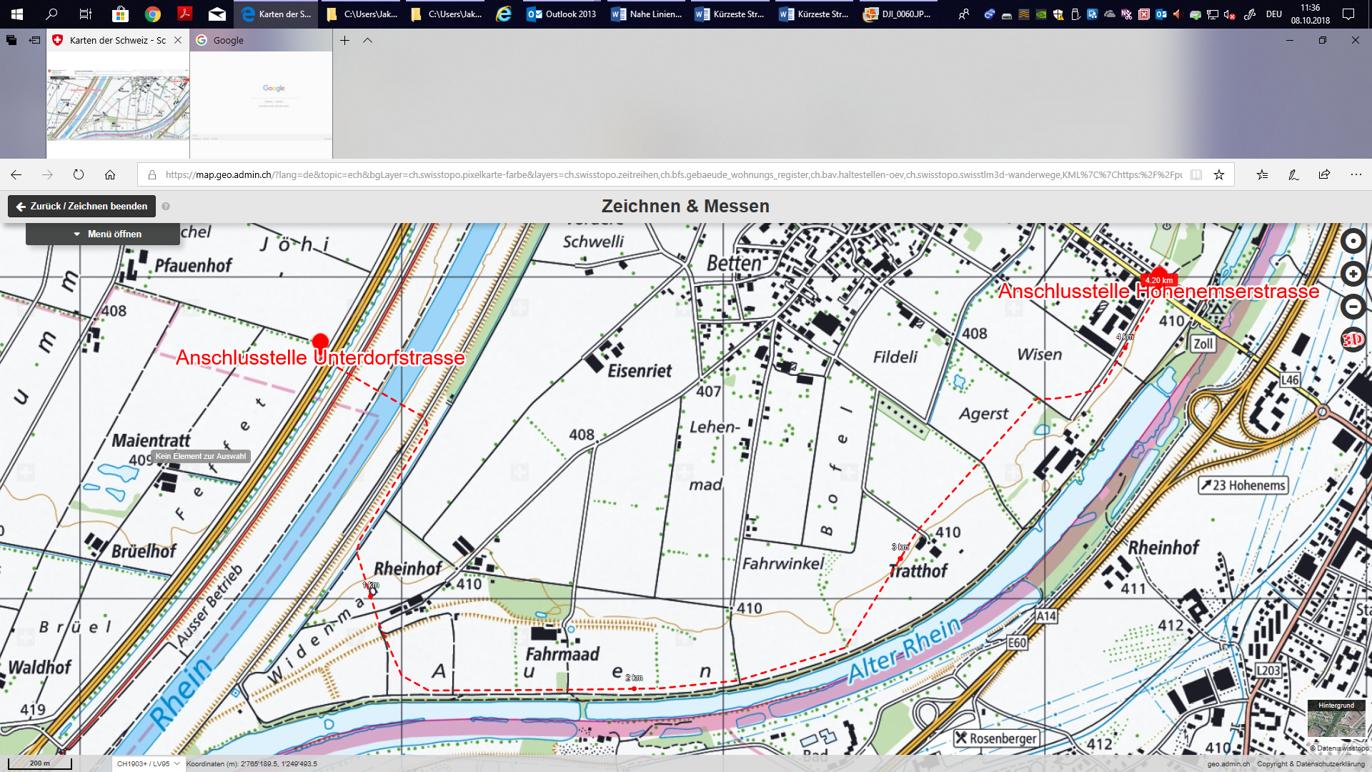
Lösungsansatz : SüdRing
7.4 Var. 2 Strassenführung :SüdRing Diepoldsau 4.2 km incl. Brücke
SüdRing Var.2 übernimmt von Var. 3.3 Strassenführung ab Zoll Hohenems
SüdRing Var. 2 übernimmt von Var.3.4 Nord Anschluss an Verb.Strasse Diepoldsau – Kriessern , dazwischen oberirdisch geführte Strassenlinie
[JS1]
[JS1]
Vorteil: Minimale Trennwirkung durch Strasse , guter Untergrund , Äusserste Peripherie (Lärm), Maximale Tieflage bis 5 m auf Länge 1,3 km
Nachteil: Strasse ist 1 km länger, (Dank Lage , weniger Flächenbedarf)

Slide 14
7.5 Strassenverlauf Längsschnitt Var.2 Wal: 4m Höhe
Hohenemserstrasse
Grüner Rheindamm
Gewachsener Boden OK
OK Lärmschutzwal/Wand
OK Werkstrasse

Slide 15
7.6 Strassen-Querschnitt Var. 2
Oberirdische Strassenführung mit streckenweiser Tieflage über Grundwasserzone
Radweg
4.00 m |  |  |  |  |  |  |  |  |  | 4.00 m
Flächenbedarf : 4200 m x 14.90 m = 62580 m2 = 6,26 ha
3.50 m
14,90 m

Slide 16
8. Vorteile SüdRing Var. 2
Diepoldsau hat kein Durchgangsverkehr
Dies für die nächsten 100 Jahre !!!!
SüdRing verläuft ausschliesslich auf Diepoldsauerboden
Starker positiver Einfluss auf öV ,Langsamverkehr, Agglo Grundsätze/Prizipien
Kiestransporte nur auf dem SüdRing
Knoten Autobahnanschluss A13 /Schrägseilbrücke wird entlastet
Rietbrücke für Langsamverkehr ,
Rhesi Situation, ausserhalb 300 Jahr Überschwemmung
Zentrum Diepoldsau wird aufgewertet
Defacto: Autobahnzusammenschluss Süd A13 (CH)/A14(A)
Kosten: Kantonsstrasse 80 kmh. SüdRing erfüllt kant. Vorgaben !!!!
Bau SüdRing : zukunftorientiertes Projekt

Slide 17
Weitere Vorteile : SüdRing Var. 2
Kostengünstigste Variante ,
Kurze Realisierungszeit , Kein Risiko
Trennwirkung durch Strassen eliminiert (nur Werkseinfahrten, Landw. Betriebe)
Vorprojekt kann sofort starten - Diepoldsau gibt mit Kanton Vorgehen vor
Unfälle werden durch Schnellstrasse stark gesenkt ( s. Verkehrsunfallstatistik)
Strassenverlauf kann min. 4 m vertieft ausgeführt werden, mit gefordertem Minimalem Abstand zu Grundwasserspiegel, Landflächenverbrauch minimiert.
Grundwasser wird nicht tangiert
Verkehrslärm : max. möglicher Abstand zu Siedlungsgebiet
Zentrumsgestaltung kommt zum tragen ( 2030: 33 % von Verkehrsaufkommen als reiner Internverkehr /hausgemacht ) Entlastung der Ortskerne ist Teilstrategie MIV
Zuverlässigkeit des Verkehrs wird gesteigert (Knoten vor Schrägseilbrücke entlastet)
Strassenverlauf lässt eine Integration Veloweg ( sogar breiter,Schnell-Veloweg) zu
Kompletter Bau ohne Einschränkung des täglichen Verkehrs , öV,LV, Betriebszufahrten
Keine Eingriffe in die bestehenden Wege, Geh-u.Aufenthaltsorte am Wasser (Uferweg)
Minimaler Eingriff in Wald/Heckengebiete, Möglichkeiten zur Ersatzaufforstung

Slide 18
Weitere Vorteile : SüdRing Var. 2
Standort Diepoldsau wird aufgewertet, erholsamste Gemeinde
Umfahrung lässt Diepoldsau zusammenwachsen
Überlastung der Kreuzungen behoben, Verkehr verflüssigt.
Boden ist grösstenteils im Besitze Ortsgemeinde Diepoldsau
Strassenverlauf betrifft keine Moorlandschaften, Biotope
Material für Dammschüttungen vor Ort.
Industriegebiete ausserhalb Siedlungsgebiete ansiedeln (s.Mobilität St. Galler Rheintal)
Strassenverlauf behindert die landwirtschaftliche Nutzung nicht (Werkseinfahrten)
Nimmt Rücksicht auf Rhesiprojekt
Nimmt Rücksicht auf künftige Kiesentnahme im Rhein
Einbau von zus. Standspuren für LKW vor Zoll möglich.
SüdRing allf.Anschluss ab neuer Brücke an A13 möglich
allf. Anschluss Hohenems : minimalster zusätzlicher Flächenbedarf
Realisierung innerhalb CH-Gebiet: 8-12 Jahre (s. Netzstrategie S.65) besser, früher möglich 2026

Slide 19
9. Kosten
Auszug aus:
16. Strassenbauprogramm – Kantonsratsbeschluss über das 16. Strassenbauprogramm für die Jahre 2014 bis 2018 – IX. Nachtrag zum Kantonsratsbeschluss über den Kantonsstrassenplan
3.3.4 Umfahrungsstrassen
Kostspielige Umfahrungsstrassen rechtfertigen sich ungeachtet jeder Bewertung von vornherein erst, wenn die Schwelle des DTV von 10'000 Fahrzeugen/Tag überschritten wird (siehe Bericht 40.96.02 «Perspektiven der st.gallischen Strassenbaupolitik» [ABl 1996, 39]). Zudem muss die Verkehrsverlagerung grösser als 50 Prozent ausfallen.
SüdRing Diepoldsau: Hält dieser Forderung Stand
SüdRing : Kantonsstrasse 49 Mio max. ( Ostumfahrg Altstätten 2000 m) 57 Mio) neue Brücke: 10 Mio ( 1985 . 4.4Mio Fr.), Umfahrungsstrasse: 34 Mio Fr
Anschluss Dorfstrasse : 5 Mio sFr

Slide 20
10. Jahresbetriebskosten – Nutzen Verkehrsreduktion in Diepoldsau
SüdRing
Diese hohe Belastungsreduktion, ohne Verkehrsregim nicht machbar.
Kein Hinweis im Strategiepapier ,
Kein Hinweis «Transit»
Jakob Sieber

Slide 23
24 Teilnehmer / 20 Teilziele
1.- 4. höchste Zahl der % Zuordnung /Teilnehmer (55% aller Angaben)
Wirtschaft: 42 Nennungen
Gesellschaft: 33 Nennungen
Umwelt : 21 Nennungen
13. Auswertung :W,G,U (Wirtschaft,Gesellschaft, Umwelt)

Slide 24
14. Strassenverkehrsunfall-Statistik
Übersicht: Strassenart und Ortslage ganze Schweiz; 2017

Slide 25
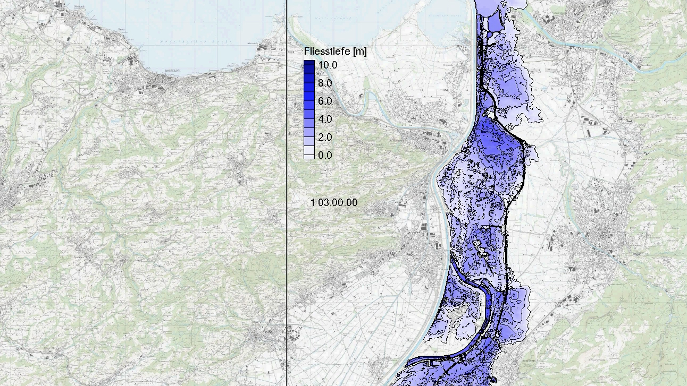
15. Rhesi : Dammbruch am Alpenrhein Vorarlberg
Zufahrts-strasse im Katastrophenfall über Süd Ring möglich

Slide 26
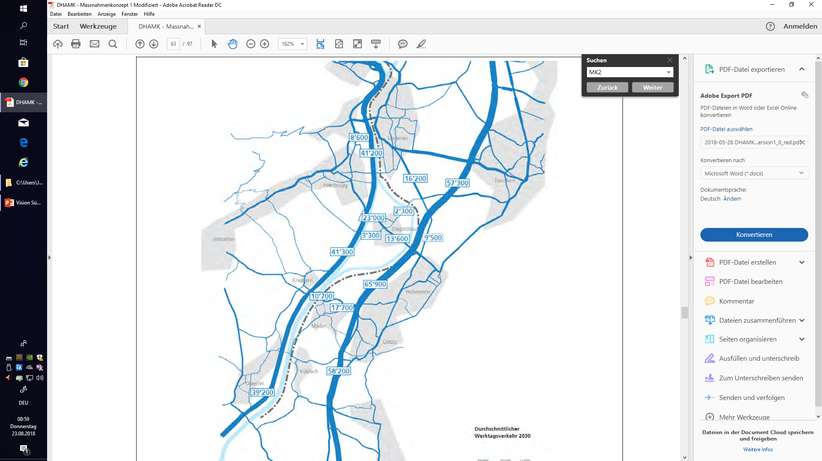
16. Prognose:2030 Werktagsverkehr
Fahrzeuge
InnerDorfverkehr:
7700 Fahrz. 33%

Slide 27
17. Nebeneffekte
Befürchtungen, dass bei Autobahnanschluss L45 Schweizerstrasse Österreich, eine PKW/ LKW – Fahrten Zunahme am Schmitter Zoll erfolge, ist vom Tisch.
Sämtliche Transporte vom Industriegebiet Wisen über SüdRing möglich
Mit durchschnittlich 10031 Fahrzeugen /Tag ( Max. 14579 ) 2017 bei der Zählstation Zoll Hohenems (ohne Zoll Schmitter)ist das Kriterium erfüllt, dass Kanton betr. Kosten Beteiligung , Stellung nehmen muss.
Leica Spange: SüdRinganschluss entlastet Diepoldsau, Verkehr auffächern
(Sternenbrücke Bau verzichten, Anschluss an Rietstrasse , entlastet Heldstrasse)
öV Anschluss: Dornbirn –Altstätten (Gebiet Obergiessen)
Einbau einer Schnellstrasse für den Langsamverkehr (breiterer Radweg) möglich
Anbindung Rhesi-Kiesentnahme an Südring möglich.
SüdRing hält Forderungen aus : Netzstrategie Raum DHAMK, Mobilitätstrategie St.Galler Rheintal, Agglo Programm AP4 stand . Siehe Anhang

Slide 28
18. schlimmster Fall, der in Zukunft eintreten kann
SüdRing wird nicht gebaut
2030 : 23000 Fahrzeuge (DTV) auf Knoten Schrägseilbrücke und Durchfahrt Diepoldsau , anstelle 7700 Fahrzeuge !!!!
Autobahnknoten (Schrägseilbrücke) Nadelöhr/Stau bleibt bestehen
Verkehrslärm nimmt zu. Diepoldsau verliert seine Wohnlichkeit !
Autobahn Anschluss L 45 bringt Mehrverkehr über Zollamt Schmitter !
Verkehrsicherheit verschlechtert !!!!!
Die 3 Hauptaufgaben Netzstrategie, nicht gelöst.
öV mit noch grösserer Behinderung !!!
In 20 Jahren, Rückbesinnung, 2018 Chancen wurden verpasst!
Weitsicht der Regierung, sprich Gemeinderat ist gefordert.
SüdRing verhindert, dass Diepoldsau ge-vierteilt wird.

Slide 29
19. Weiteres Vorgehen
Schriftliche Stellungnahme des Gemeinderates zu Vision :
Diepoldsau ohne Durchgangsverkehr – SüdRing Stand 5. Nov. 2018
Termin: Ende Jahr 2018 zHdv. Jakob Sieber Initiant SüdRing
Weiteres Vorgehen definiert Gemeinderat Diepoldsau
Strukturiertes, terminiertes, schrittweises Vorgehen definieren mit Ablaufplan
(GR Samstagsklausur ansetzen)
Schwerpunkte: Gespräche/Information planen und durchführen:
4 Jahre Studien sind genug
Vorprojekt SüdRing als Ziel. Urnenabstimmung
Eröffnung : 2026 (oder früher)
Ortsgemeinden Diepoldsau und Schmitter/ betroffene Grundeigentümer
  Naturschutzverein Diepoldsau /Rheinunternehmung/Schrittweise Information/ Netzstrategie Bevölkerung Diepoldsau näherbringen /Ideen einbringen
  Agglo Rheintal/ Mobilitätsstrategie St.Galler Rheintal/ Netzstrategie Raum DHAMK
  Tiefbauamt Kanton St.Gallen
  Etc.

Slide 30
SüdRing löst alle 3 Aufgaben aus Netzstrategie DHAMK !!!!!!
Wirtschaft , Gesellschaft, Umwelt sind integrale Bestandteile einer ausgewogenen Nachhaltigkeit
Rationalität vor Emotionalität dank intensiver Information
Enddecke den Misstand und leite Massnahmen ein.
ohne vorgefasste Meinung, mit Mut und Weitsicht
Gemeinderat Diepoldsau ist gefordert.
Danke für die Zeit

Slide 31
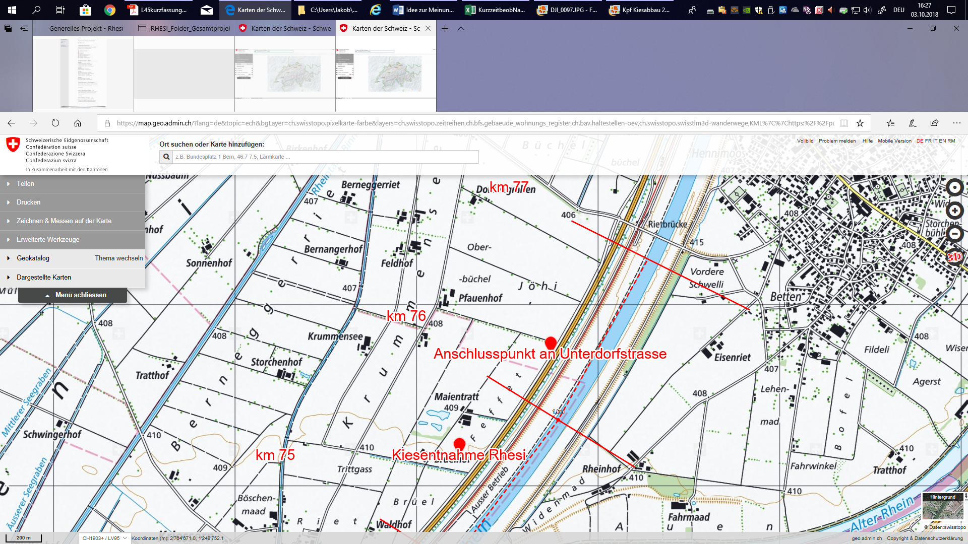
Kiesentnahme Rhesi zw. km 75 /km 76
Anschlusspunkt SüdRing zw. km 76 /km 77

Slide 32
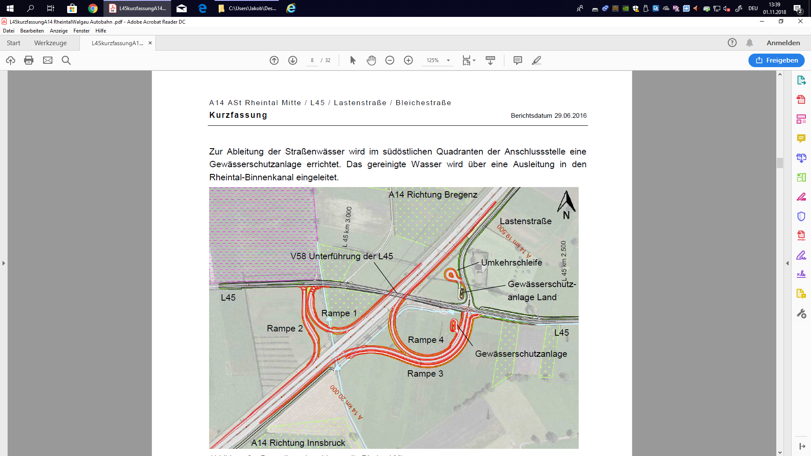
L 45 Anschlussstelle Rheintal Mitte

Slide 33
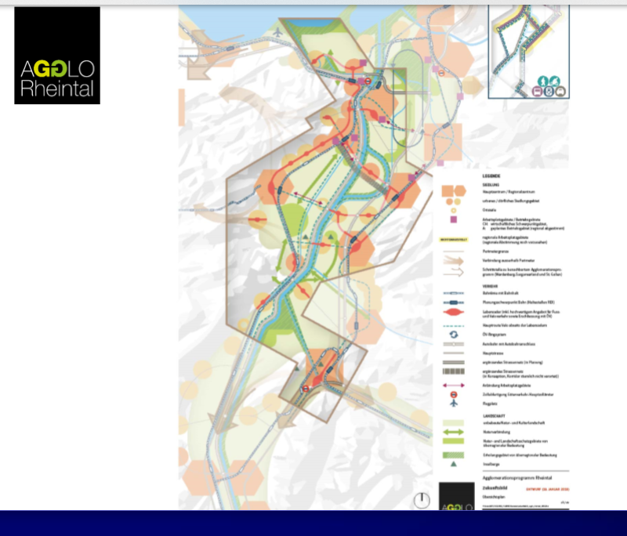
SüdRing hilft mehr als nur Konzeption
Auszug aus: Agglo Rheintal Bericht 26.1.2018
«ergänzendes Strassennetz»
(in Konzeption Korridor räumlich nicht verortet)
SüdRing schafft Raum für öV

Slide 34
Kiestransporte A/CH
Sämtliche Kiestransporte Steinbruch Unterklien führen durch Diepoldsau
Abklären:
Zukünftige Entwicklung: Kieswerk Sieber
Ausbau Beton-Recycling zu Sand/Kies ?
Stand ? (Sieber/Ritter)
LKW Transporte

Slide 35
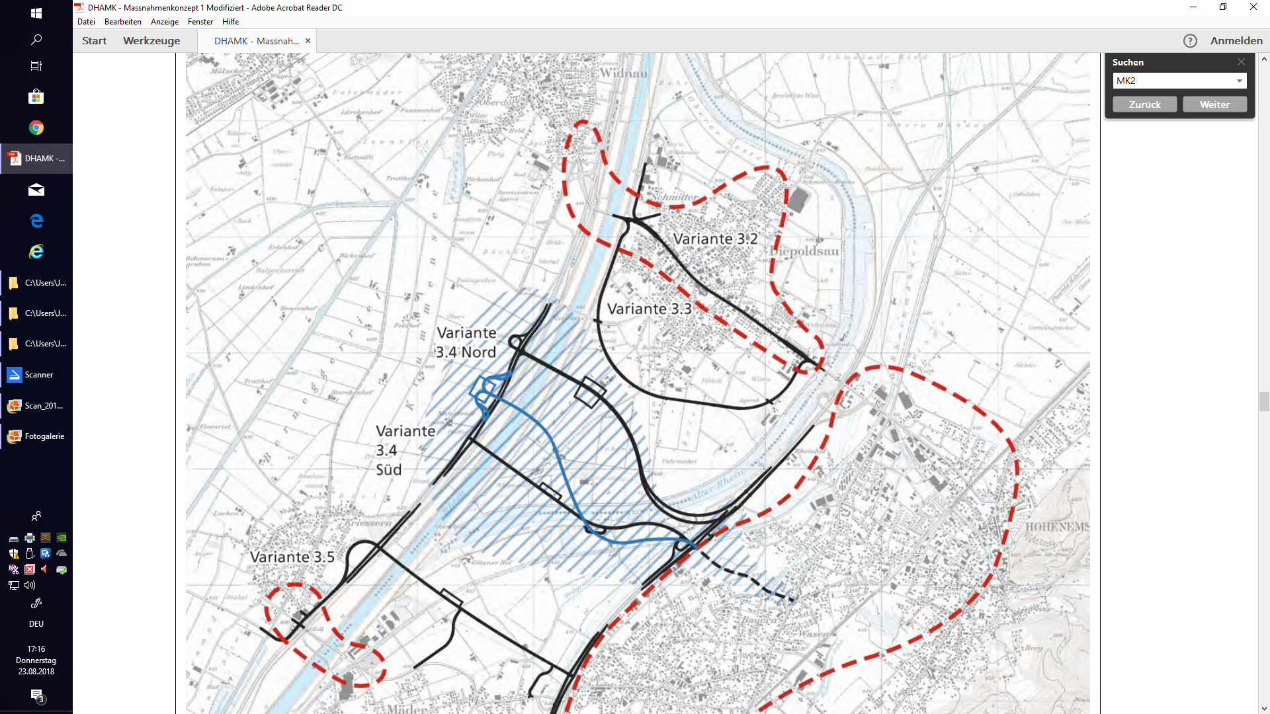
Netzstrategie Raum DHAMK
Kopie: aus Netzstrategie Schlussbericht 28.Mai 2018

